Slide 1
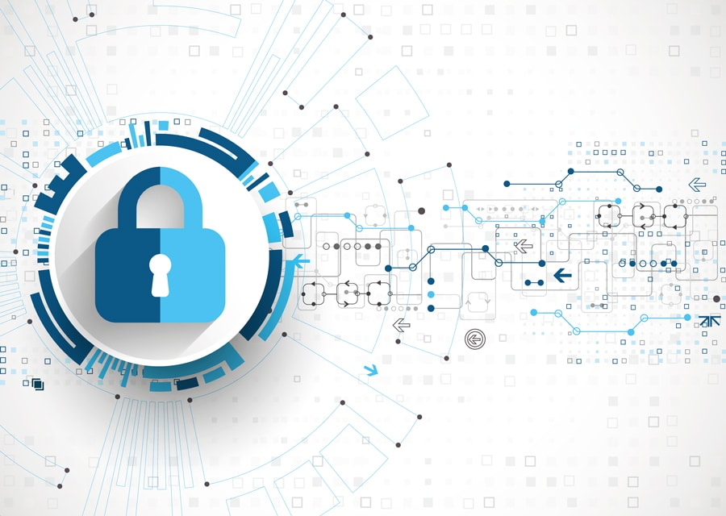
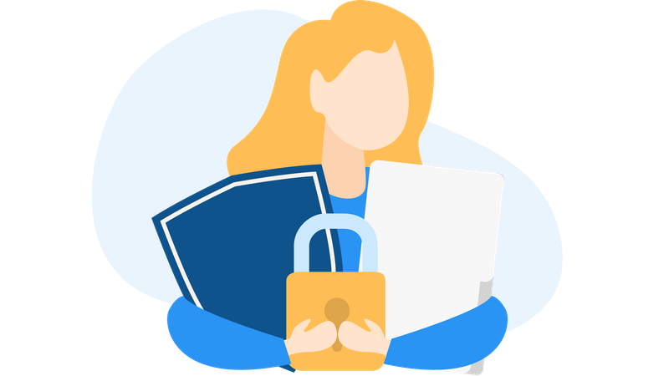
Privacidad digital: tipos de privacidad digital
Building Digital Resilience ​
by Making Digital Wellbeing ​
and Security Accessible to All​ 2022-2-SK01-KA220-ADU-000096888

Slide 2
TIPOS DE PRIVACIDAD DIGITAL
La privacidad no es un concepto absoluto sino que está lleno de muchos matices, en este módulo se diferencian dos tipos de privacidad digital:
INFORMACIÓN
PRIVACIDAD
COMUNICACIÓN
PRIVACIDAD

Slide 3
PRIVACIDAD DE LA INFORMACIÓN
Información personal: cómo proteger nuestra información personal en línea.
Pero antes de empezar ¿sabías que existen leyes que nos protegen?
En primer lugar, es importante entender qué se entiende por información personal y datos sensibles . Según la ley, el Reglamento 2016/679 define los datos personales en su artículo 4 como toda información sobre una persona física identificada o identificable.
ART. 4. REGLAMENTO 2016/679

Slide 4
Los datos sensibles pueden definirse como un subconjunto de datos personales, recogiendo datos especialmente importantes como los datos que revelen el origen racial o étnico, las convicciones religiosas o filosóficas, las opiniones políticas, la afiliación sindical, los datos relativos a la salud o a la vida sexual , así como los datos genéticos, los datos biométricos y los datos relativos a la orientación sexual .

Slide 5
Una historia para ayudar a comprender el daño que puede causar la falta de protección de datos.
En 1930, los ciudadanos holandeses decidieron libremente proporcionar al gobierno sus datos personales: datos sobre nombre, origen y, por supuesto, etnia; cuando los nazis invadieron el país, aproximadamente una década después, se hicieron cargo del registro y les resultó muy fácil identificar a judíos y gitanos, lo que llevó a su muerte.

Slide 6
Ejemplo de falta de protección de datos:
Imaginemos a una mujer joven que recientemente comenzó un nuevo trabajo en una empresa local y tuvo que proporcionar información personal como su dirección, número de teléfono y número de seguro social.
Las medidas de protección de datos de la empresa eran laxas y su base de datos era vulnerable a ciberataques. Su información personal, junto con la de sus compañeros, fue robada por piratas informáticos. Unas semanas después, empezó a recibir llamadas telefónicas extrañas de números desconocidos. Luego, empezó a recibir correos electrónicos y cartas no solicitados que promocionaban diversos productos y servicios. Se dio cuenta de que su información personal estaba siendo utilizada sin su consentimiento. Su identidad fue robada y se abrieron cuentas fraudulentas a su nombre.
Experimentó ansiedad y miedo por su seguridad financiera y su privacidad.
La falta de medidas adecuadas de protección de datos no solo le causó daños económicos, sino que también afectó su bienestar mental. Esta historia subraya la importancia de contar con medidas de seguridad de datos sólidas para salvaguardar la información personal.

Slide 7
Gracias a experiencias como ésta se ha elaborado la CARTA EUROPEA DE DERECHOS HUMANOS menciona en su Artículo 8 : Toda persona tiene derecho a la protección de sus datos personales. Esta protección, según el artículo 5 del Reglamento Europeo 2016/679 Debe realizarse respetando los siguientes principios:
ART. 8.
CARTA EUROPEA DE DERECHOS HUMANOS
ART. 5.
REGLAMENTO 2016/679

Slide 8
LOS SIGUIENTES PRINCIPIOS:
Corrección y transparencia:
El interesado debe ser consciente de los datos que facilita, de ahí la ilegitimidad de algunas COOKIES.
Limitación:
Los datos deben recopilarse de forma limitada en función de la finalidad; está prohibido recopilar datos innecesarios.

Slide 9
Preservación: La información debe almacenarse utilizando técnicas que permitan conservarla sólo durante el tiempo necesario.
Responsabilidad: Los usuarios que recopilen datos deberán garantizar un nivel de seguridad adecuado.

Slide 10
CONSEJOS
En un mundo tecnológico que avanza rápidamente, es importante conocer las medidas de seguridad adecuadas para proteger adecuadamente la información personal , pero también para garantizar un tratamiento legal cuando las personas están en contacto con datos personales de otras personas.

Slide 11
PRIVACIDAD DE LAS COMUNICACIONES
La privacidad en la comunicación es muy importante para garantizar que las conversaciones digitales se mantengan confidenciales y protegidas de acciones no autorizadas.
La comunicación digital se refiere a cualquier tipo de intercambio de información, ya sea por correo electrónico, mensajes de texto, chats en línea, llamadas telefónicas, etc.

Slide 12
Al proteger la confidencialidad de las conversaciones , las personas se aseguran de que la información que comparten no quede expuesta a terceros no autorizados. Esto es importante en un mundo digital en el que la información personal y empresarial se transmite constantemente a través de redes y plataformas en línea.
Con cada avance tecnológico surgen nuevos riesgos, especialmente cuando se trata de la protección de nuestra información personal.

Slide 13
Hoy en día, las personas se enfrentan a muchas estafas cibernéticas, virus informáticos y otros peligros digitales que pueden afectar su seguridad y privacidad en línea.
Por lo tanto, es esencial tomar las medidas de seguridad adecuadas para reducir estos riesgos, mediante el uso de contraseñas seguras, VPN para proteger nuestra conexión a Internet , etc. Estas precauciones son importantes para proteger nuestra privacidad y mantenernos seguros en el mundo digital.

Slide 14
ENSEÑANZA DE LA PRIVACIDAD DIGITAL
CÓMO INCORPORAR LA PRIVACIDAD DIGITAL EN LA FORMACIÓN
Una buena manera de aprender a proteger la información personal implica no sólo conocer y comprender los conceptos básicos de la privacidad digital, sino también aprender a aplicar ese conocimiento para proteger su privacidad en línea.

Slide 15
Para emprender este proceso se plantearán una serie de preguntas que motivarán la reflexión sobre prácticas cotidianas, seguidas de la participación en diversas actividades:
¿Cierras con llave tu bolso cuando sales?
¿Cierras tu casa del mismo modo que cierras tu teléfono móvil?
¿Alguna vez has dejado tus llaves con un vecino en caso de emergencia?
¿No crees que compartir tus contraseñas con un extraño equivale a permitir que un extraño tenga acceso a tu casa?

Slide 16
Estas preguntas abordan aspectos de la vida cotidiana de las personas a los que tienden a conceder importancia, como la seguridad de sus pertenencias personales. y el acceso a su hogar. Del mismo modo, la privacidad digital debe ser una preocupación constante .

Slide 17
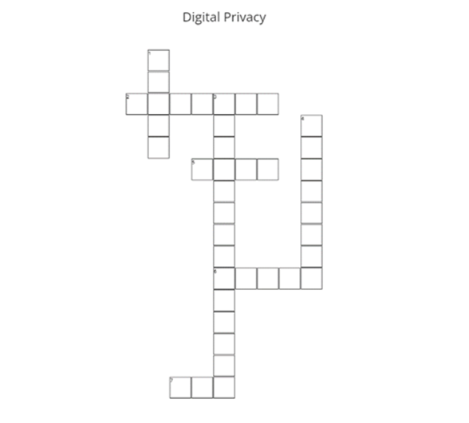
Crucigrama ​
Horizontales: 2. Un conjunto de reglas y procedimientos que protegen la privacidad de los datos personales. 5. Sitio web utilizado para intercambiar mensajes en tiempo real. 6. Sitio web o aplicación que almacena información personal y permite el acceso desde cualquier lugar con conexión a internet. 7. Método de encriptación para proteger tu conexión a Internet.
Verticales:
Software malicioso que se instala en tu dispositivo sin tu consentimiento.
Técnica utilizada para verificar la identidad de una persona en línea.
Acción necesaria para proteger tu información en línea.

Slide 18
Una de las actividades será hacer un crucigrama. de los conceptos básicos que debemos saber sobre la privacidad digital.
Acción necesaria para proteger su información en línea: Passwprd
Sitio web utilizado para intercambiar mensajes en tiempo real: Chat
Método de cifrado para proteger su conexión a Internet: VPN
Software malicioso que se instala en su dispositivo sin su consentimiento: Virus
Un conjunto de reglas y procedimientos que protegen la privacidad de los datos personales: Privacy
Técnica utilizada para verificar la identidad de una persona en línea: Authentication
Sitio web o aplicación que almacena información personal y permite el acceso desde cualquier lugar con conexión a Internet: Cloud

Slide 19
OTRA ACTIVIDAD: TALLERES DE CONFIGURACIÓN DE PRIVACIDAD
¿Cómo puedes crear una contraseña segura?
Utilizando una combinación de letras, números y caracteres especiales (=; %; $...).
Una contraseña segura debe tener un mínimo de 16 caracteres.
Es bueno tener una contraseña diferente para cada sitio, para ello utiliza un gestor de contraseñas.
Escribir una frase puede ser una buena manera de tener una contraseña segura.
Ejercicio: Crea una contraseña segura para una cuenta imaginaria.

Slide 20
PRIVACIDAD DIGITAL EN LOS TELÉFONOS MÓVILES
Como adulto:
¿Qué puedes hacer para proteger los datos móviles de otros adultos?
Para garantizar la protección de los datos compartidos a través del móvil por parte de un amigo, familiar o compañero, es fundamental destacar que el destinatario tiene la opción de implementar múltiples medidas de seguridad:

Slide 21
Utiliza aplicaciones seguras: utiliza aplicaciones de mensajería y correo electrónico que ofrezcan cifrado de extremo a extremo para proteger los datos durante la transmisión. Aplicaciones populares como WhatsApp, Telegram y Signal ofrecen este tipo de cifrado para garantizar la privacidad de los mensajes.
Contraseñas seguras y únicas: asegúrese de que tanto el remitente como el destinatario utilicen contraseñas seguras y únicas para sus cuentas de correo electrónico y aplicaciones de mensajería. Las contraseñas deben ser difíciles de adivinar y no deben compartirse con nadie más.
Autenticación de dos factores: habilite la autenticación de dos factores siempre que sea posible en las cuentas asociadas al dispositivo móvil. Esto agrega una capa adicional de seguridad al requerir un segundo método de verificación, como un código enviado a un dispositivo confiable.

Slide 22
Actualizar el software: mantener actualizado tanto el sistema operativo del dispositivo móvil como las aplicaciones que se utilizan para enviar y recibir datos. Las actualizaciones periódicas suelen incluir parches de seguridad que corrigen vulnerabilidades conocidas.
Evite las redes Wi-Fi públicas no seguras: es importante tener cuidado al enviar datos confidenciales a través de redes Wi-Fi públicas no seguras, ya que estas redes pueden ser vulnerables a ataques de intermediarios. En su lugar, utilice redes Wi-Fi seguras o una conexión de datos móviles.
No haga clic en enlaces sospechosos: evite hacer clic en enlaces sospechosos o abrir archivos adjuntos de remitentes desconocidos, ya que pueden contener malware o phishing.

Slide 23
Revisar la configuración de privacidad: revisa y ajusta la configuración de privacidad de las aplicaciones de mensajería y correo electrónico para limitar quién puede ver y acceder a los datos compartidos. Esto incluye configurar opciones de privacidad en las cuentas para controlar quién puede comunicarse con la persona y quién puede ver su información personal.
Mantener la comunicación abierta: mantener una comunicación abierta y transparente entre el remitente y el receptor de los datos para abordar cualquier problema de seguridad y tomar medidas preventivas en conjunto. Si se detecta alguna actividad sospechosa o se experimenta un incidente de seguridad, informar de ello de inmediato y tomar las medidas necesarias para proteger los datos.

Slide 24
PRUEBA FINAL
¿Cuál es la diferencia entre privacidad de la información y privacidad de las comunicaciones?

Slide 25
Licencia libre
El producto desarrollado aquí como parte del proyecto "Building Digital Resilience by Making Digital Wellbeing and Security Accessible to All 2022-2-SK01-KA220-ADU-000096888" se desarrolló con el apoyo de la Comisión Europea y refleja exclusivamente la opinión del autor. La Comisión Europea no es responsable del contenido de los documentos.
Licencia Creative Commons CC BY- NC SA.
Esta licencia permite distribuir, remezclar, mejorar y desarrollar la obra, pero sólo de forma no comercial. Al utilizar la obra, así como extractos de ella, se debe :
Se debe mencionar la fuente y el enlace a la licencia, y mencionar los posibles cambios. Los derechos de autor pertenecen a los autores de los documentos.
La obra no podrá ser utilizada con fines comerciales.
Si recompone, convierte o amplía la obra, sus contribuciones deben publicarse bajo la misma licencia que el original.
Descargo de responsabilidad:
Financiado por la Unión Europea. Las opiniones y puntos de vista expresados en este documento son, sin embargo, los de los autores y no reflejan necesariamente los de la Unión Europea o la Agencia Ejecutiva Europea en el Ámbito Educativo y Cultural (EACEA). Ni la Unión Europea ni la EACEA se hacen responsables de las mismas.

